Slide 1

機器學習-- 遊戲AI設計
C108112126_陳祺

Slide 2
需求

Slide 3
硬體規格
Cpu: 12th Intel® Core™ i3-12100F (8 CPUs), ~3.3GHz
主機板: MSI PRO B660M-E DDR4
Gpu: MSI Radeon RX 580 ARMOR 4G OC
Ram: KLEVV 8GB DDR4-3200 *2

Slide 4



軟體

Slide 5
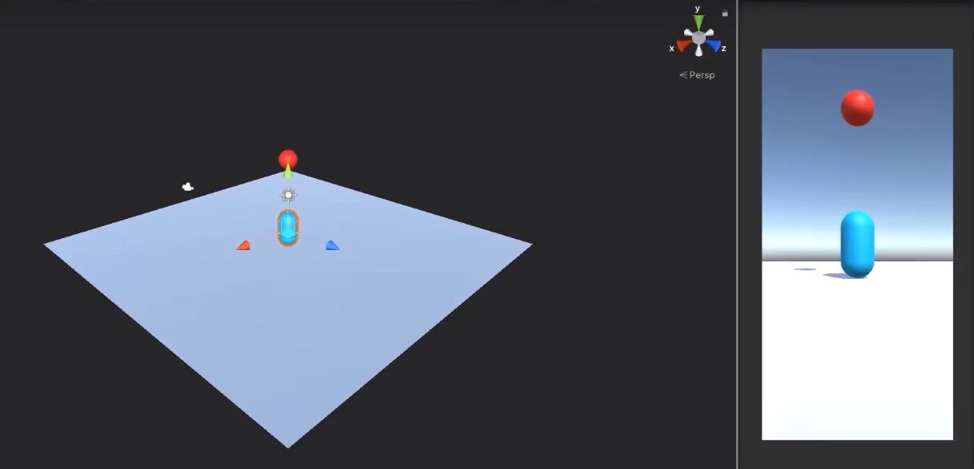
遊戲
遊戲內容:
紅色小球隨機落下
操控藍色小人頂球
球被頂到會先向上彈再落下
藍色小人可前後左右+跳躍
紅色小球掉到地面遊戲結束
頂球一次算0.1分

Slide 6
訓練目標
讓AI操縱藍色小人頂球次數30up

Slide 7
分析

Slide 8
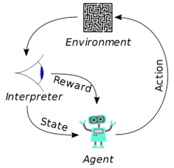
Project
遊戲
收集遊戲訊息
ML
RL
控制
輸入
介面
計分
ML-Agents
上
球
玩家&球碰撞次數
下
玩家
PPO
控制
左
地面
球&地面發生碰撞
agent
environment
reward
右
玩家離開範圍
遊戲結束
球
玩家
跳
位置，速度，角速度，角度

Slide 9
遊戲
ML-Agents
控制信號
獲取參數
決定動作
控制球員
回傳reward

Slide 10
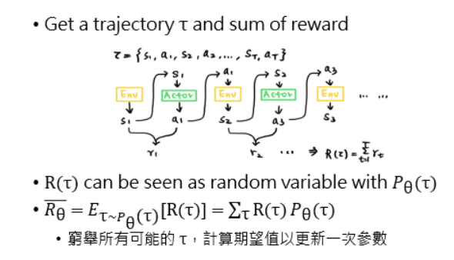

Slide 11
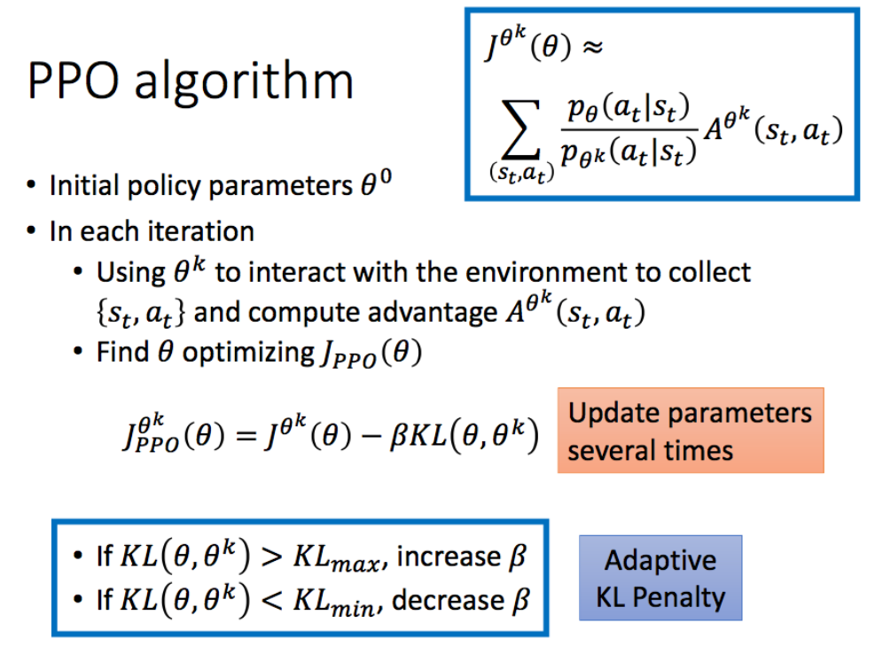
St:狀態State
At:采取的行為Action
KL:相對熵

Slide 12
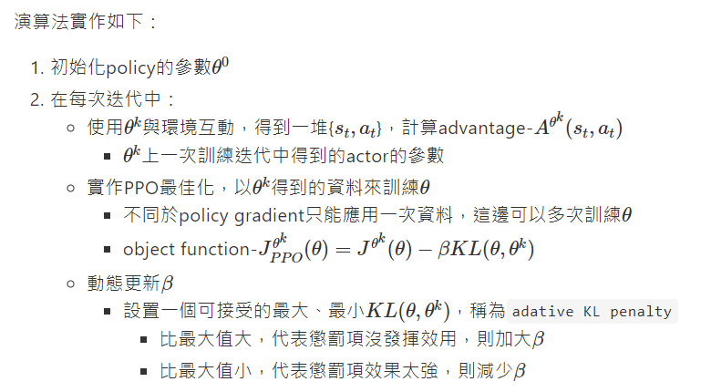

Slide 13
預計使用工具
Tensorflow
深度學習框架
ML-Agents (Unity Machine Learning Agent)
Unity機器學習代理工具

Slide 14
設計&API

Slide 15
決定動作
ai控制信號
遊戲
獲取遊戲資訊
獲取參數
ML-agents
ppo學習模型
ai操控球員
碰撞監測
判斷遊戲是否結束
發生碰撞
回傳Reward總和
遊戲結束
AddReward
重製遊戲環境
手動操作
顯示Reward總分

Slide 16
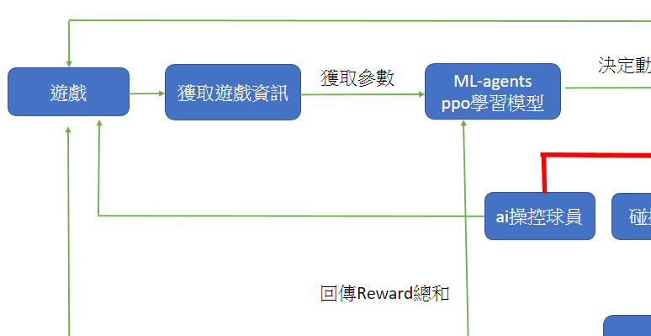

輸出:球與球員的位置(3維) ，
速度(3維) ，角度(4維) ，角速度(3維)(浮點數
輸入:遊戲資訊

Slide 17
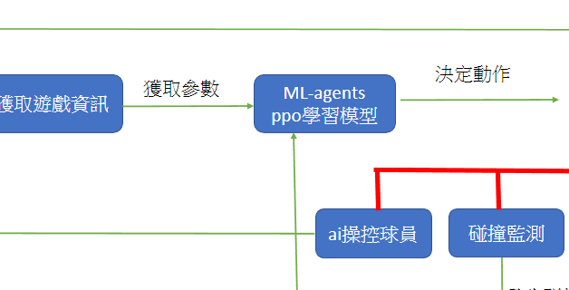
輸入:球與球員的位置(3維)，
速度(3維) ，角度(4維) ，角速度(3維)(浮點數
單次遊戲的Reward總和值(浮點數
輸出:球員的動作
球與球員的位置

Slide 18
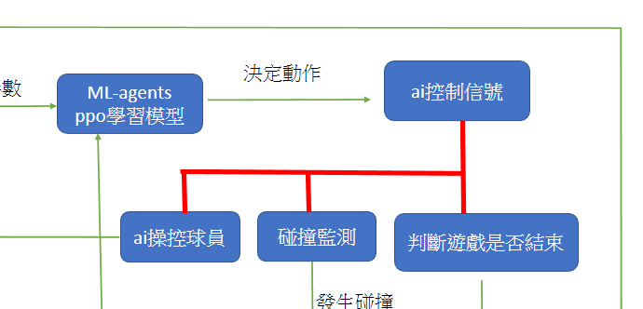
輸入:球員的動作
球與球員的位置
輸出:球的碰撞信號(布林值
輸出:遊戲結束訊號(結束ai控制信號
輸出:球員的操作指令(匯出給Unity

Slide 19
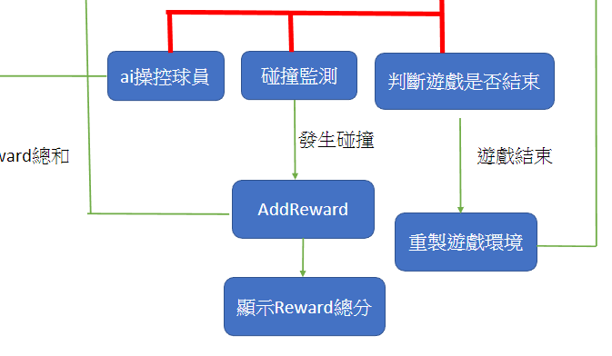
輸入:球員的碰撞信號(布林值
輸出:合計的reward值(浮點數
輸入:遊戲結束訊號
輸入:合計的reward值(浮點數
輸出:顯示reward值的總分文字
輸出:重置遊戲各項參數

Slide 20
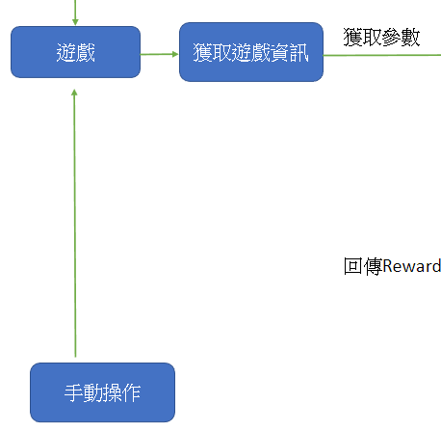
輸入:鍵盤訊號
輸出:球員的操作指令

Slide 21
Code

Slide 22
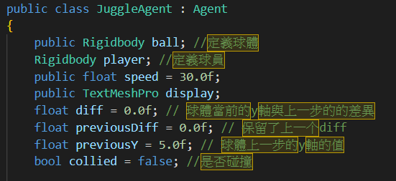
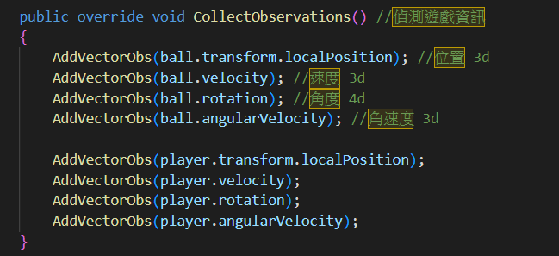
各項遊戲參數
獲取遊戲資訊

Slide 23
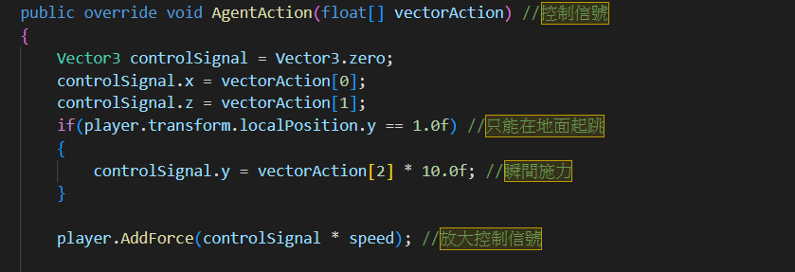
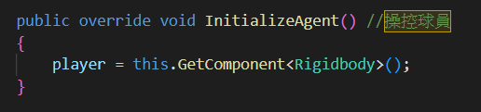
ai控制信號
ai操控球員

Slide 24
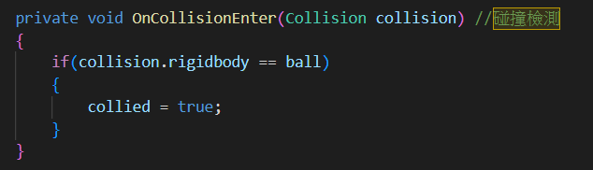
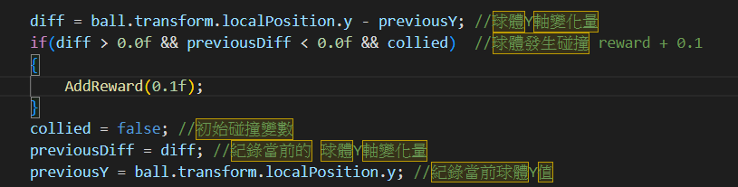
碰撞監測
AddReward
顯示Reward總分

Slide 25
判斷遊戲是否結束
if(ball.transform.localPosition.y < 1.5f || Mathf.Abs(player.transform.localPosition.x) > 10.0f || Mathf.Abs(player.transform.localPosition.z) > 10.0f)

Slide 26
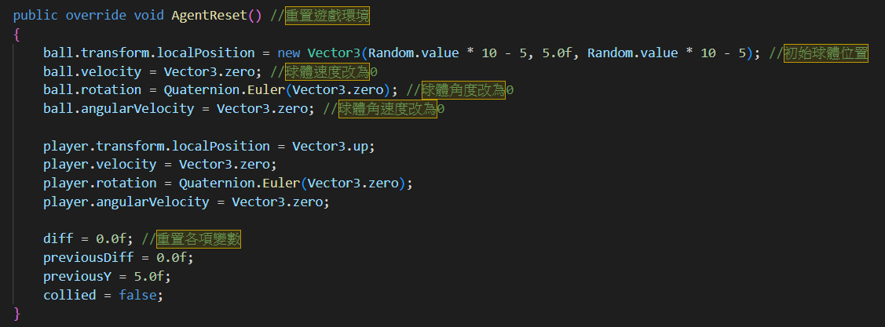
重製遊戲環境

Slide 27
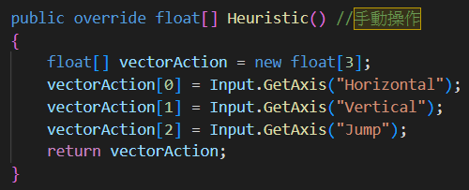
手動操作

Slide 28
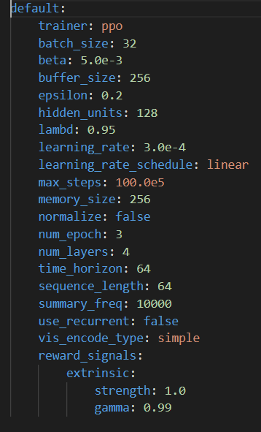
ML-agents
Ppo學習模型
(各項參數)

Slide 29
功能驗證

Slide 30

目標:讓AI操縱藍色小人頂球次數30up

Slide 31
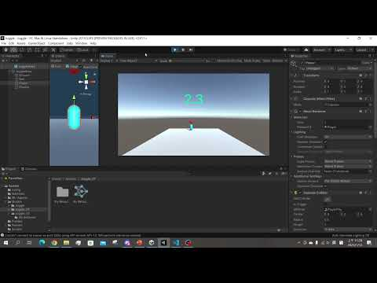

Slide 32
參考資料

Slide 33
https://hackmd.io/@shaoeChen/Bywb8YLKS/https%3A%2F%2Fhackmd.io%2F%40shaoeChen%2FSyez2AmFr https://www.cnblogs.com/gentlesunshine/p/12723175.html

